Slide 1




三维视觉研究组博士申请面试答辩
申请人：
哈尔滨工业大学 常浩泽
2024年7月25日
Notes:
各位老师大家下午好，我是来自哈尔滨工业大学电信学院的硕士常浩泽，下面我将进行我的博士申请答辩

Slide 2

个人情况
工作介绍
目 录
老师提问
Notes:
接下来我将从以下3个角度进行我的博士面试答辩

Slide 3
个人情况
第一部分
Notes:
首先是我的个人情况

Slide 4


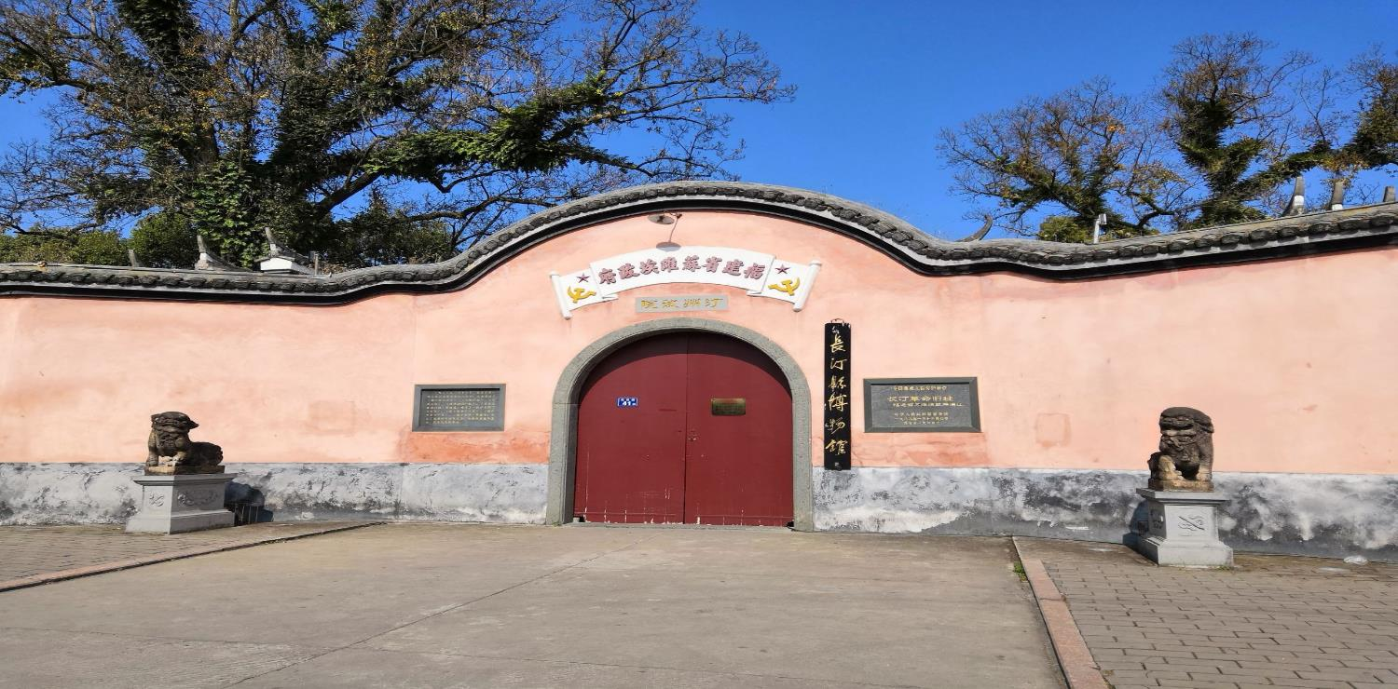
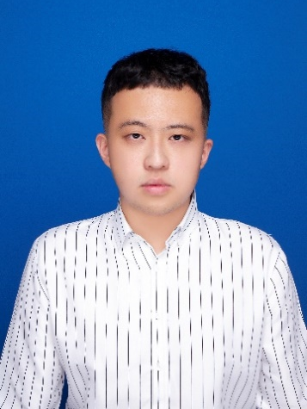
个人简介-个人信息（1/3）
性别: 男 出生年月: 2000年7月
籍贯：河北省 张家口市
民族: 汉族 政治面貌：共青团员
2018—2022（本科）
杭州电子科技大学通信工程学院 通信工程（国家一流专业）
2022— 2025（预计） （硕士研究生）
哈尔滨工业大学电子与信息工程学院 电子信息
常浩泽
电子与信息工程学院
2022级硕士生
Notes:
本人男，生于2000年7月，本科就读于杭州电子科技大学通信工程学院，专业为通信工程国家一流专业，硕士就读于哈尔滨工业大学电信学院通信系，预计2025年6月毕业。

Slide 5
个人简介-学习成绩及获奖情况（2/3）
本科学习成绩
专业学分绩排名（34/288）CET-6：558
硕士学习成绩
专业学分绩排名（25/64）
本科期间部分核心课程成绩
硕士期间部分核心课程成绩
数据结构 | 4.4/5 | 计算机组成原理 | 4.1/5
数字通信与计算机网络 | 4.6/5 | 大学物理 | 4.7/5
通信原理 | 4.4/5 | 数字电路与逻辑设计 | 4.6/5
模式识别 技术 | 87/100 | 遥感信息 处理 | 87/100
数值分析 | 90/100 | 嵌入式智能计算 | 95/100
硕士获奖情况：
2022、2023年度哈尔滨工业大学二等奖学金
“建行杯”第九届中国国际“互联网+”大学生创新创业大赛黑龙江赛区银奖
2023年“博大杯”创新挑战赛-新一代信息技术赛道冠军
本科获奖情况：
校级优秀奖学金（连续6次，覆盖率40%）、校级优秀毕业生
2020全国数学竞赛省三、浙江省大学生物理创新竞赛校一
20202020年度互联网加大赛校二
2021年优秀团员、理论学习与实践标兵、 2019年优秀学生干部
硕士期间论文成果
以第一作者身份发表WiSATS (哈工大电信学院A类会议)一篇
以第二作者身份发表GLOBECOM (哈工大电信学院顶级会议)一篇
申请国家发明专利2项
Notes:
在本科期间，我认真学习，综合排名前11%，其中多门专业课程如计组，计网等课程取得优异成绩。积极参与学科竞赛和学生活动，获得多项竞赛成果和表彰，并获得校级优秀毕业生奖励。在硕士期间，我还积极投入科研，以第一作者发表哈工大电信学院A类会议一篇，以第二作者身份发表哈工大电信学院顶级会议一篇。申请国家发明专利两项。

Slide 6
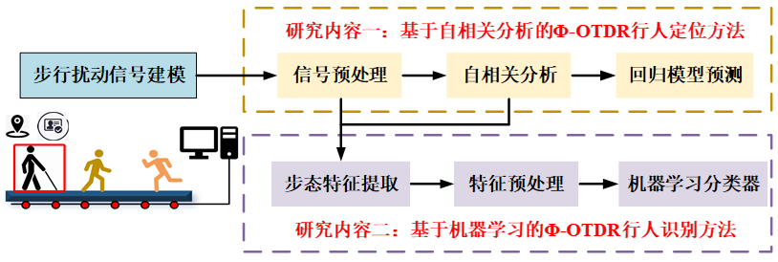
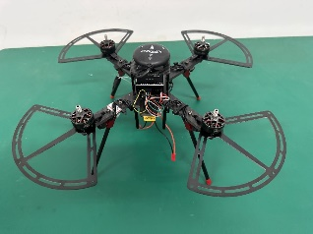
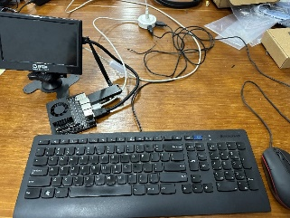
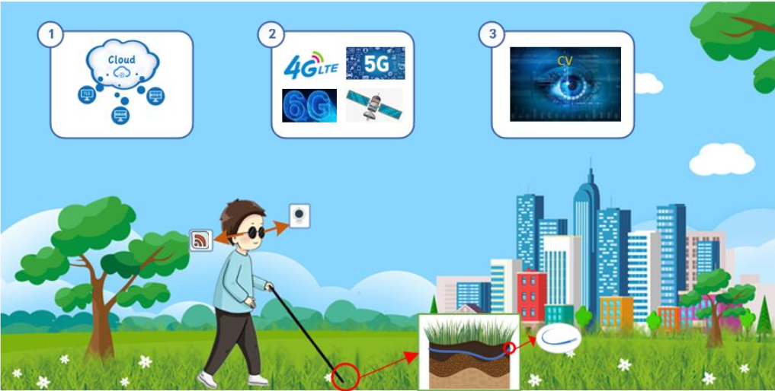
个人简介-参与科研与项目情况（3/3）
参与科研情况
参与项目情况
建筑与市政公用设施智慧运维理论与方法. 国家重点研发计划. （硕士课题支撑项目）
基于人工智能与物联网的信息无障碍服务平台及智能终端研究. 黑龙江省重点研发计划.
硕士课题为：《基于图像语义通信的室内视觉定位》
负责开发室外光纤步态振动信号的识别与分类算法和用户的实时定位算法，并将相关结果部署到边缘设备
建筑与市政公用设施智慧运维理论与方法. 国家重点研发计划.
负责开发基于图像语义传输和稠密匹配的室内信道受限环境下的实时用户定位算法（进行中）
基于人工智能与物联网的信息无障碍服务平台及智能终端研究. 黑龙江省重点研发计划.
面向大型未知环境的微型无人机群探测方法. 国家自然科学基金(面上).
负责开发无人机目标搜索算法并部署到机载开发板平台，同时负责无人机的硬件平台开发与部署
Ф-OTDR
Notes:
在硕士期间，我共参与三个科研项目，其中硕士课题来源于国家重点研发计划，课题为：《基于语义通信的室内视觉定位》。在研一参与黑龙江省重点研发计划，负责开发室外光纤步态振动信号的识别与分类算法和用户的实时定位算法。上述两项项目分别完成科研转化。参与国家自然科学基金（面上）项目，负责开发无人机目标搜索算法并部署到机载开发板平台，同时负责无人机的硬件平台开发与部署

Slide 7
工作介绍
第二部分
Notes:
第二部分是我的工作介绍

Slide 8
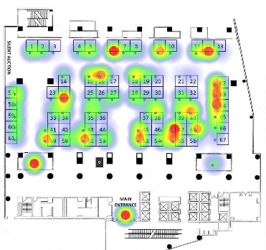
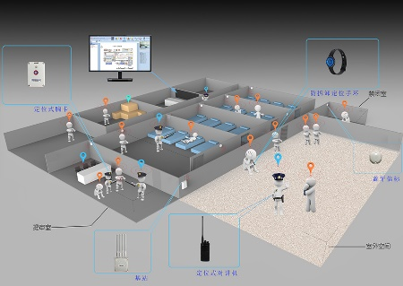
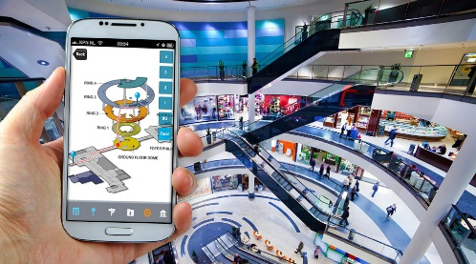
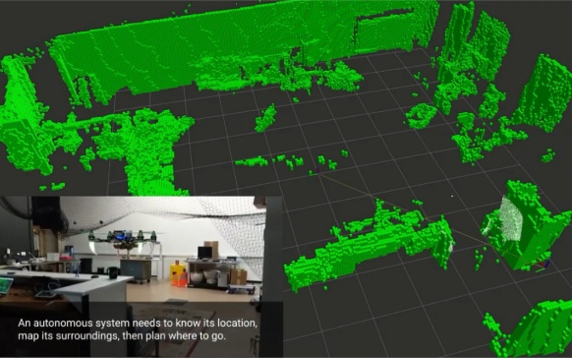
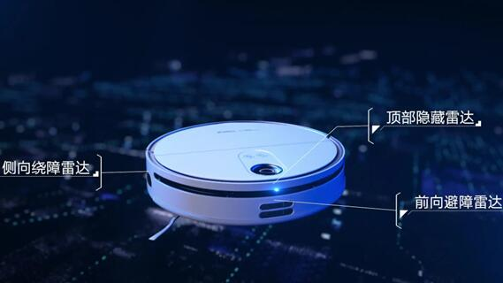
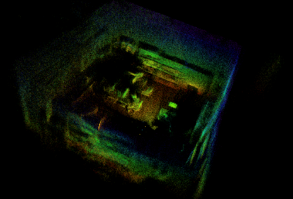
工作介绍-课题来源与背景（1/12）
课题来源
课题研究背景
本研究课题来源于国家重点研发计划《建筑与市政公用设施智慧运维理论与方法》(2022YFC3801100)。本研究的成果可以为未来物联网无障碍服务平台及智能终端提供相关技术方案
WIFI指纹定位
短距离无线通信
使用视觉信息确定当前设备的位置成为了热点
Notes:
硕士研究课题来源于国家重点研发计划
在当前的智能体系统中，视觉信息已经成为最主要的信息输入来源之一，如何使用视觉信息确定当前设备的位置以及相对位姿，被越来越多的研究者所广泛关注。

Slide 9
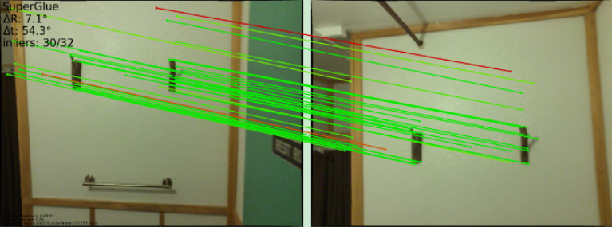
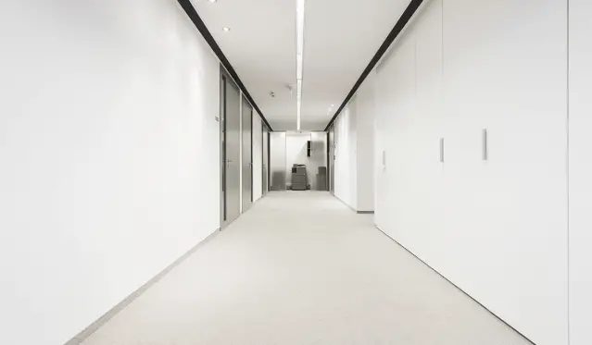
工作介绍-目前存在的问题（2/12）
视觉定位高质量图像需求受限于信道传输瓶颈
位姿求解精度受限于弱纹理图像特征点提取困难
图像压缩
无损压缩
Huffman编码
通过利用数据中的统计特性进行压缩
DPCM（差分脉冲编码调制）
差分编码方法传输像素间的差异
有损压缩
JPEG（联合摄影专家组）
转换为频域表示并舍入高频系数
室内场景中部分图像对匹配示意图
在室内定位场景中经常出现没有显著纹理的场景，特征点提取困难，往往会导致匹配出现错误。
传统的压缩方式难以平衡压缩率和图像质量，对全部图像部分做同等压缩，没有考虑不同部分对图像匹配效果的影响。
去除高频成分的压缩方式会去掉过多细节导致图像匹配出现误差
室内场景（缺少纹理特征）
Notes:
在实际应用中，基于视觉的室内定位系统首先需要用户将图像发送至服务器端，再在服务器端对用户的查询图像进行位姿求解。
由于传统的图像压缩方法主要为去除图像中的高频部分进行压缩，如果采用JPEG,BPG等传统的图像压缩方式，往往会导致图像细节丢失，从而导致图像检索和匹配的效果出现下降；
同时，由于室内场景的部分场景中存在缺少纹理的图像区域，这种方法对基于稀疏特征点的图像匹配方法存在一定限制，往往会导致图像匹配性能的急剧恶化。

Slide 10
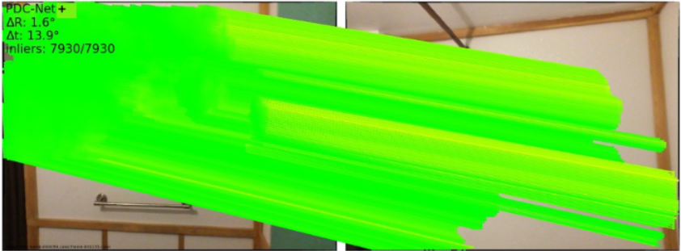
工作介绍-提出的解决方案（3/12）
信道受限环境中视觉定位图像传输
缺少纹理特征图像的有效匹配
图像语义传输示意图
室内场景中部分图像对匹配示意图
当图像传输数据量要求超过当前可用速率时，通过传输图像的核心语义，可以减少需要传输的数据量，从而节省带宽和存储空间。
在室内定位场景中使用稠密式的图像匹配方式进行匹配，可以有效地提升无纹理图像的图像匹配效果。
Notes:
针对上述的两个问题，考虑采用如下的解决方案
当图像传输数据量要求超过当前可用速率时，通过传输图像的核心语义，并在接收端完成图像重建，可以减少需要传输的数据量，从而节省带宽和存储空间。
当在室内定位场景中稀疏式的图像特征点提取方式效果受限，使用稠密式的图像匹配方式进行匹配，可以有效地提升无纹理图像的图像匹配效果。

Slide 11
工作介绍-整体研究架构（4/12）
研究内容
通过使用语义通信，降低传输数据量，克服通信瓶颈
研究内容
通过使用稠密匹配技术，对图像中像素特征进行稠密式提取。
Notes:
本设计所面向的室内视觉定位方法技术路线图如图所示
在在线阶段，用户通过终端采集当前位置图像并将图像语义其发送至服务器端，在进行图像重建后作为查询图像提取全局特征描述子，通过对比全局描述子在全局位置索引中找到最相似的图像位置，并进行位置匹配和位姿估计。

Slide 12
工作介绍-语义图像传输框架（5/12）
编码器
在用户端编码器将输入图像压缩为固定大小的张量，编码器通过堆叠的填充层，卷积层，实例归一化层（Instance Normalization）以及PReLU激活函数组成。
鉴别器
在训练时，鉴别器将判断一张输入图像是否属于真实数据集中的图像。采用最小二乘法的多尺度损失函数，进一步稳定训练过程。
通过鉴别器和生成器的对抗式训练，逐步增加生成图像和原始图像的相近程度。
Notes:
在图像语义传输框架中，编码器将输入图像压缩为固定大小的张量，编码器通过堆叠的填充层，卷积层，实例归一化层（Instance Normalization）以及PReLU激活函数组成。
在训练时，鉴别器将判断一张输入图像是否属于真实数据集中的图像。采用Least-Square GAN中最小二乘法的损失函数，进一步稳定训练过程。

Slide 13
工作介绍-图像语义重建框架（6/12）
生成器
通过堆叠残差连接块提升图像的重建效果，使用转置卷积将特征向量扩张为原始图像大小。
×9
生成器卷积块
通过注意力机制和残差连接，使训练过程更稳定，同时提升图像重建的效果。
Notes:
考虑到实际使用中往往将解码器部署在拥有更多算力的服务器端，因此我们采用通道注意力机制和残差连接构成卷积块，并将卷积块堆叠作为解码器的基础结构，通过转置卷积输出原始大小的图像。

Slide 14
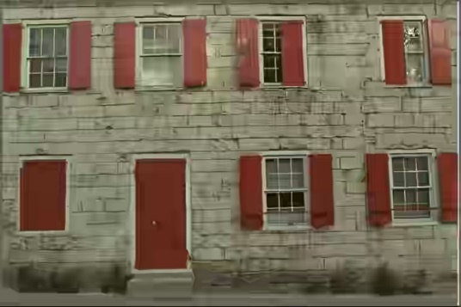
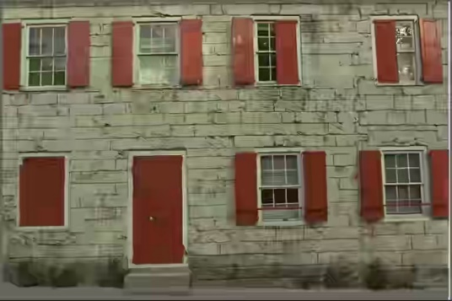
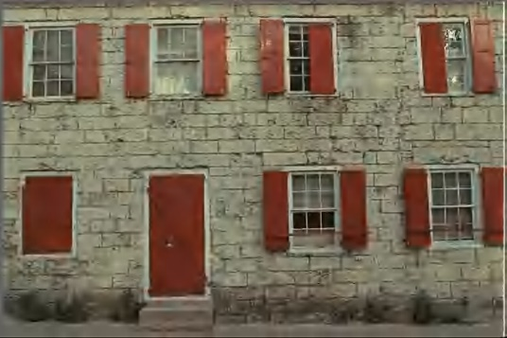
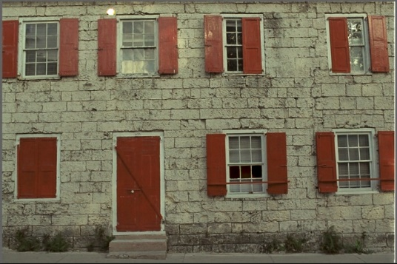
工作介绍-图像语义传输效果（7/12）
BPG
bpp 0.0822
ms-ssim 0.8430
psnr 23.5883
BPG
bpp 0.1041
ms-ssim 0.8616
psnr 24.0075
J2K
bpp 0.1587
ms-ssim 0.8532
psnr 23.5505
GAN（ours）
bpp 0.0937
ms-ssim 0.9764
psnr 32.7532
Notes:
为了进一步测试所提出框架的效果，我们对图像进行可视化，并和几种常见的传统图像压缩方法的结果进行对比。可见在相近的传输数据量前提下，基于深度学习的图像压缩方法效果更好。

Slide 15
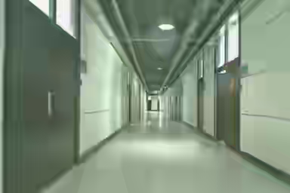
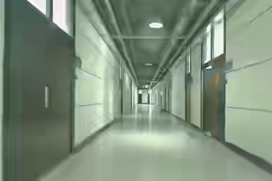
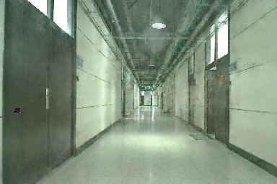
工作介绍-图像语义传输效果（8/12）
BPG
bpp 0.0709
ms-ssim 0.9444
psnr 28.7111
BPG
bpp 0.0923
ms-ssim 0.9563
psnr 29.7028
GAN（2.2.4所提方法）
bpp 0.0703
ms-ssim 0.9314
psnr 27.2649
可视化结果
由可视化结果可见，使用深度学习语义传输方法得到的图像重建结果在更大的文件大小的前提下，保留了更多的图像细节。即使在文件大小超过文件大小31%的情况下，仍旧具有竞争力。
Notes:
为了进一步测试方法在室内定位数据集上的效果，我们哈工大内进行实景测试，并将可视化结果和几种传统图像压缩方法的结果进行对比，由可视化结果可见，使用深度学习语义传输方法得到的图像重建结果在更大的文件大小的前提下，保留了更多的图像细节。即使在文件大小超过文件大小31%的情况下，仍旧具有竞争力。

Slide 16
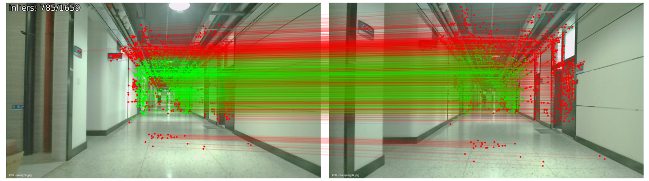
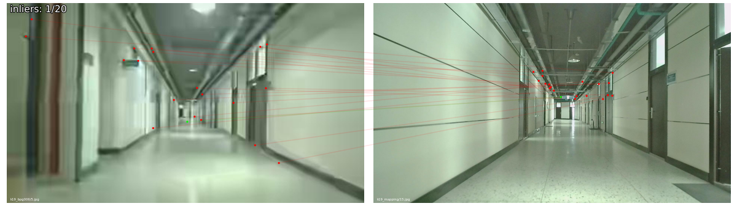
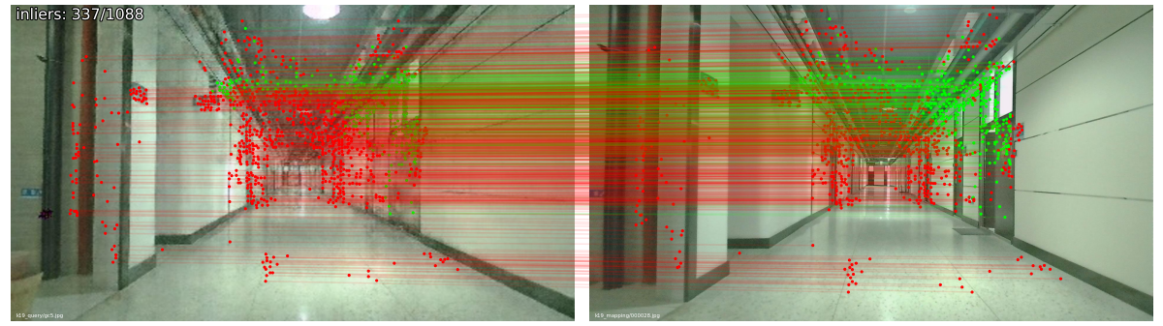
工作介绍-图像语义传输效果（9/12）
内 点：2181
平均内点率：0.2814
原始查询图像的匹配结果（对照组）
内 点：8
平均内点率：0.0721
传统图像压缩方式的匹配结果
内 点：923
平均内点率：0.3009
深度学习传输图像的匹配结果
Notes:
为了进一步测试方法在室内定位数据集上的效果，我们将可视化结果和几种传统图像压缩方法的结果进行对比，如图是图像匹配结果的可视化，其中绿色线表示误差范围内的内点，红色连接线表示外点。可见使用深度学习的图像传输方式的可用匹配点跟多，效果优于BPG图像传输。

Slide 17
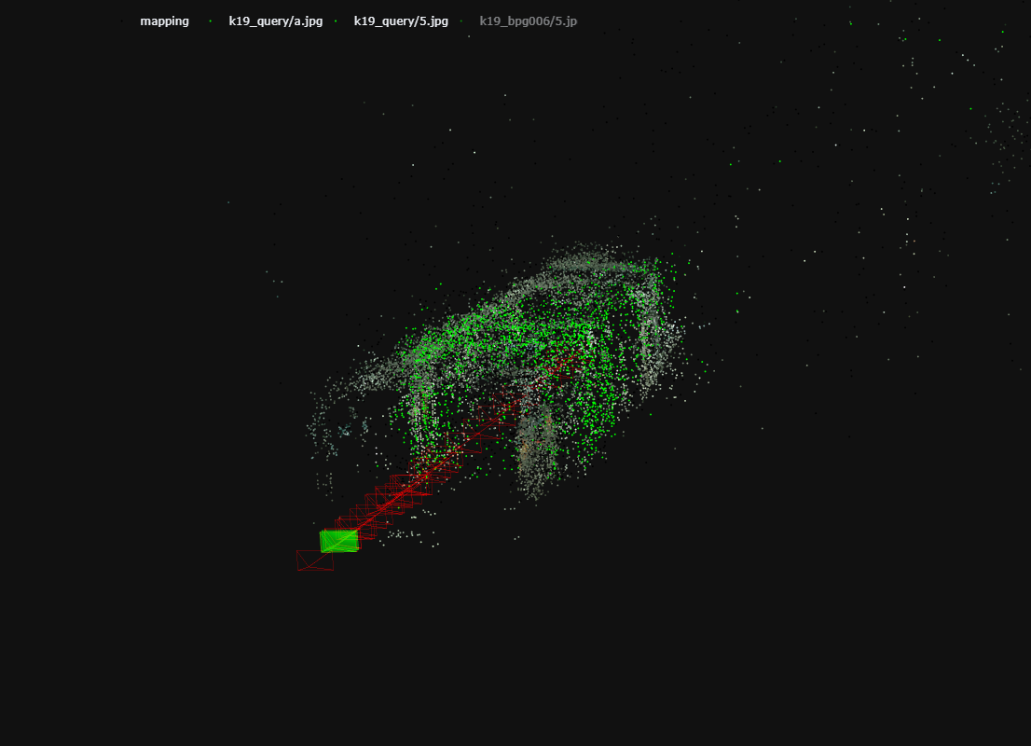
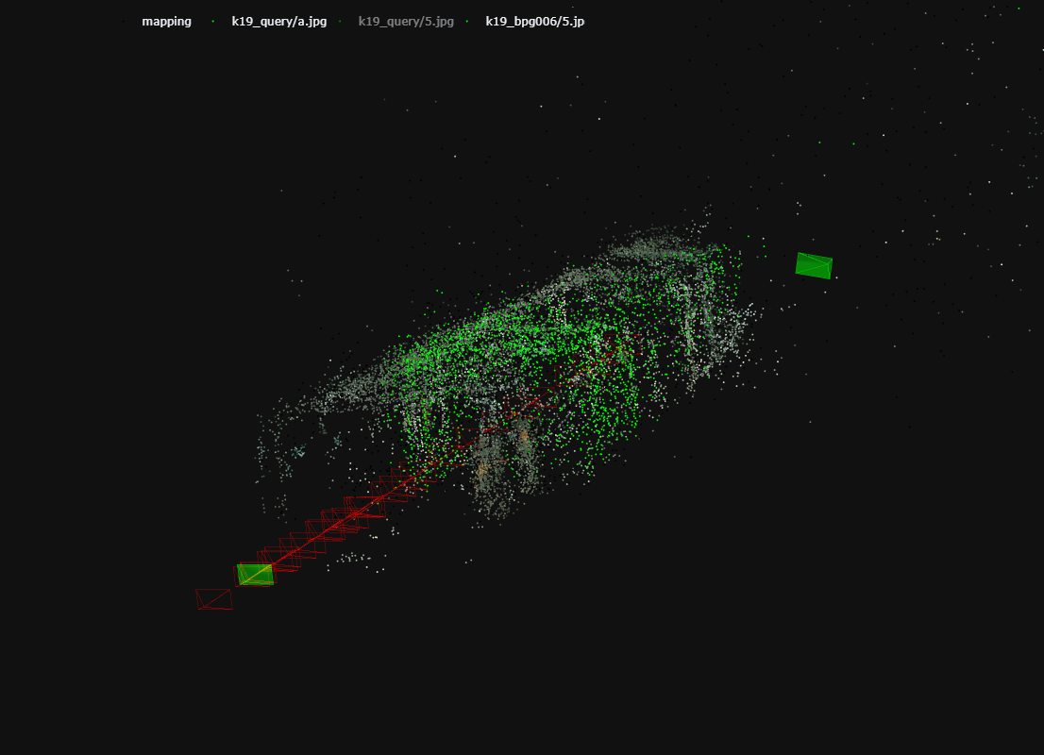
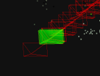
工作介绍-图像语义传输效果（10/12）
深度学习方法得到的定位结果
传统方法传输得到的定位结果
查询图像点云
相关成果正在论文撰写中
Notes:
有图中可见，左图中的绿色相机朝向为原始图像的定位结果和经过深度学习的图像的定位结果，可见定位结果相距较近，尽管存在一定误差。右侧为使用BPG方法的图像传输过程得到的结果，可见其出现了明显的图像定位误差。

Slide 18
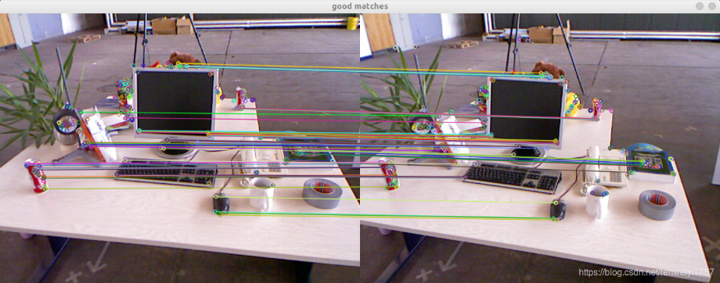
工作介绍-图像语义传输效果（11/12）
稠密匹配（Dense Matching）
在完成图像的全局检索后，需要对输入的查询图像和检索得到的最相似图像进行特征提取和匹配。并根据匹配得到特征点进行PnP位姿结算，得到朝向角度。我们希望在对特征点进行稠密匹配的过程中，对匹配结果的可信程度进行建模和估计。
Notes:
在完成图像的全局检索后，需要对输入的查询图像和检索得到的最相似图像进行特征提取和匹配。并根据匹配得到特征点进行PnP位姿结算，得到朝向角度。在这个过程中需要对图像特征点进行提取和匹配。

Slide 19
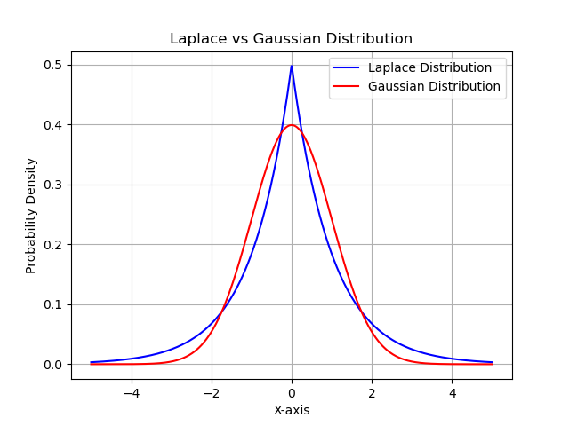
工作介绍-图像语义传输效果（12/12）
在估计图像的匹配关系中，同步对估计的结果的可信程度（置信度）估计。过去的工作通常将误差建模为拉普拉斯分布或者高斯分布的混合分布，本设计中认为单独使用这两种分布的混合分布不足以拟合数据的复杂概率分布情况。
误差的建模
损失函数
使用Jensen不等式改写为：
Notes:
在估计图像的匹配关系中，同步对估计的结果的可信程度（置信度）估计。过去的工作通常将误差建模为拉普拉斯分布或者高斯分布的混合分布，本设计中认为单独使用这两种分布的混合分布不足以拟合数据的复杂概率分布情况。

Slide 20
工作复现
第二部分
Notes:
第二部分是我的工作介绍

Slide 21
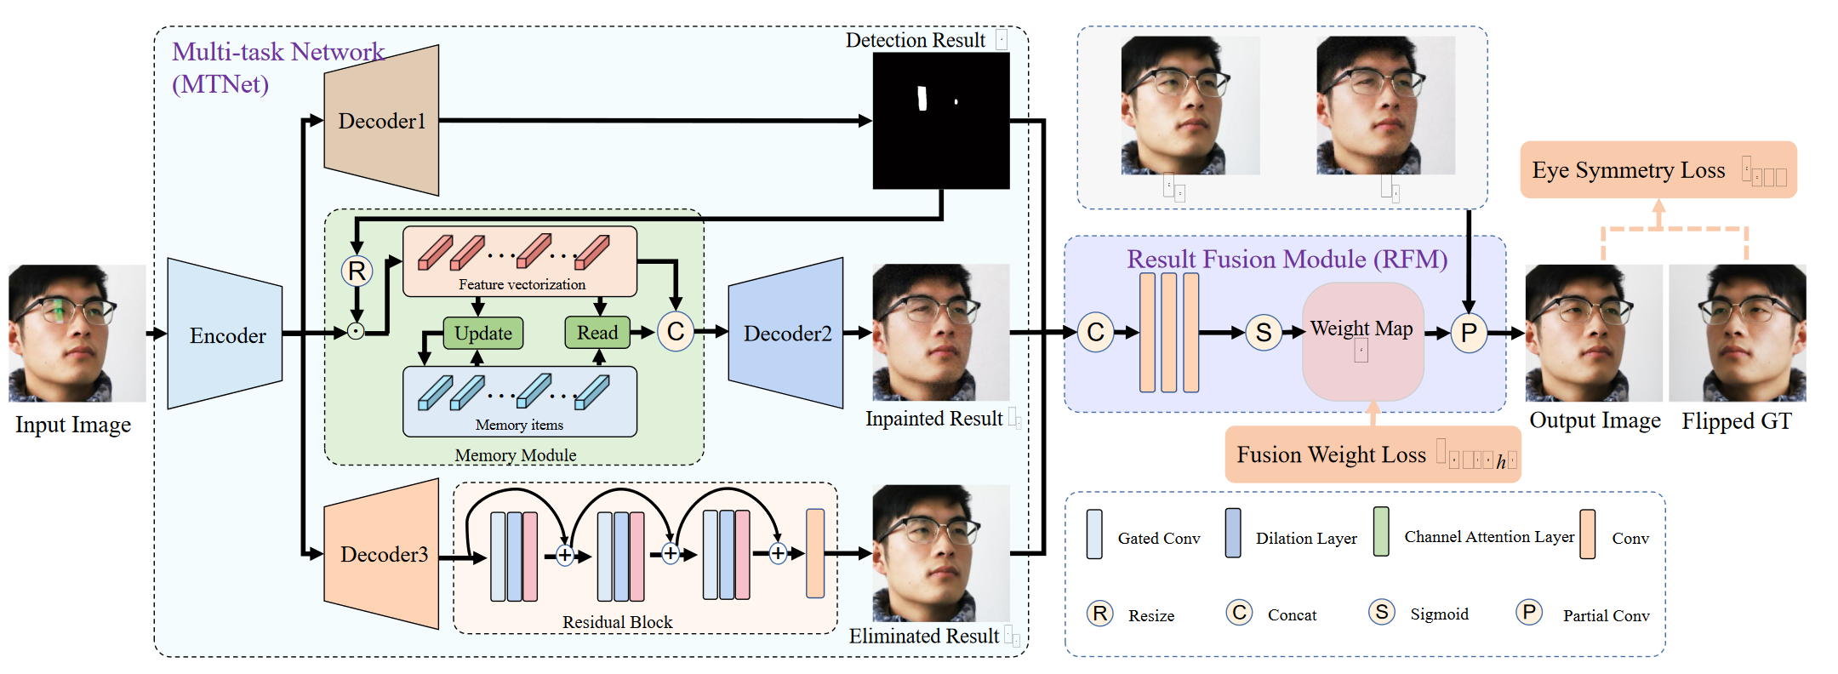
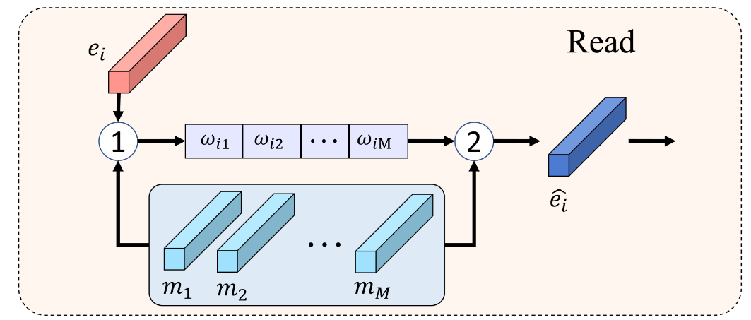
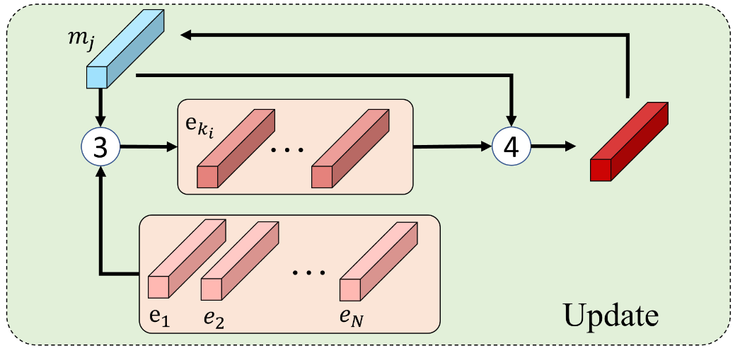
工作复现（1/8）
1.Eyeglass Reflection Removal with Joint Learning of Reflection Elimination and Content Inpainting

Slide 22
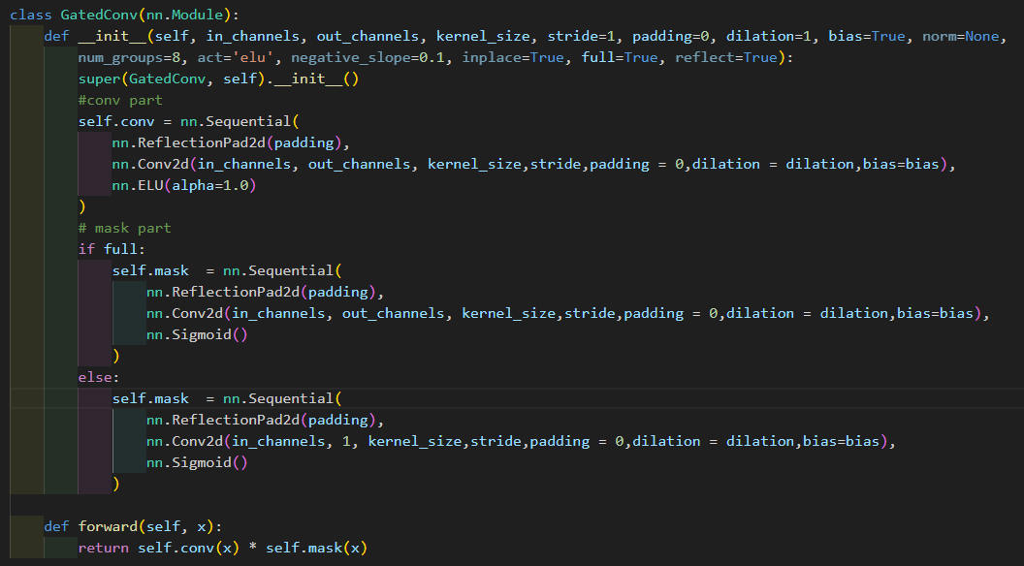
工作复现（1/8）
1.全部通用模块：
1.1:Gated_Conv
代码搭建环境及框架：Pytorch+Pytorch lightning部分代码实现参考论文开源代码
Gated conv:
通过两个网络来分别预测输入已经不同部分的权重，并相乘输出

Slide 23
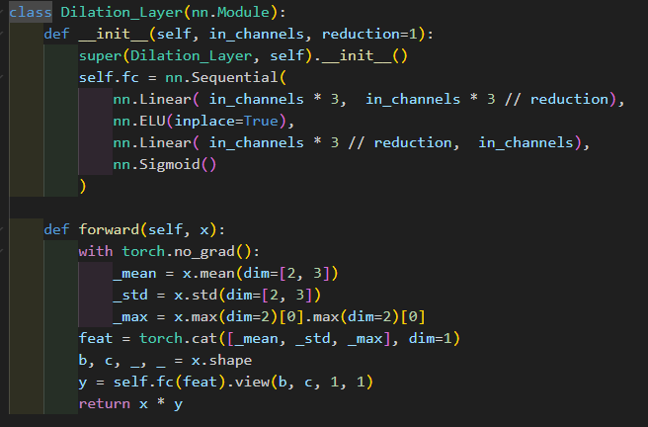
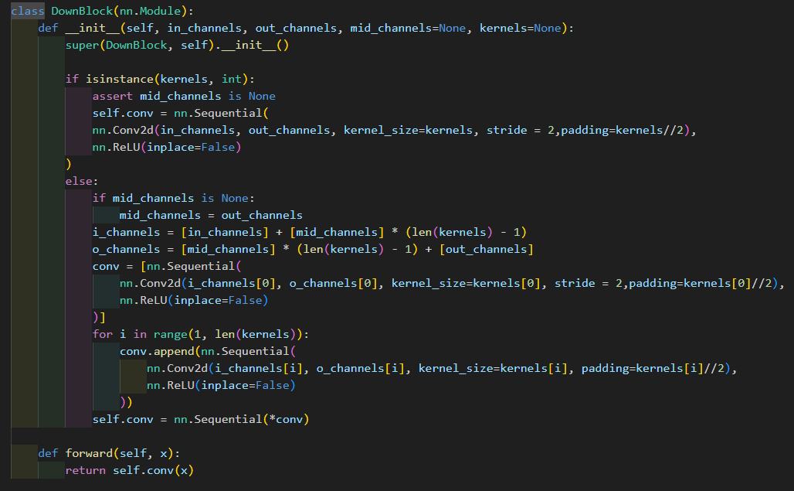
工作复现（1/8）
1.2:Dilation_layer
1.3:降采样Downsample
Dilation layer:
将均值、标准差和最大值在通道维度上拼接，通过全连接层 fc 生成缩放系数 y，将缩放系数 y 应用于输入特征图 x，对每个通道进行缩放。

Slide 24
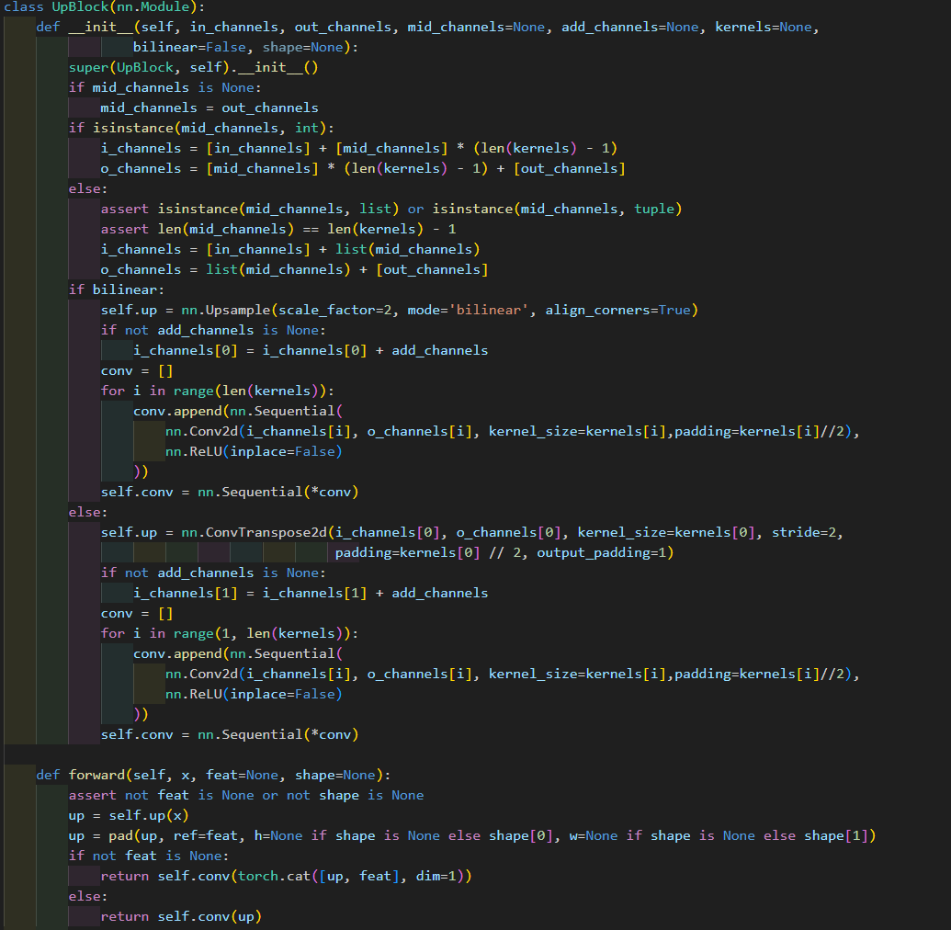
工作复现（1/8）
1.4:升采样UpSample

Slide 25
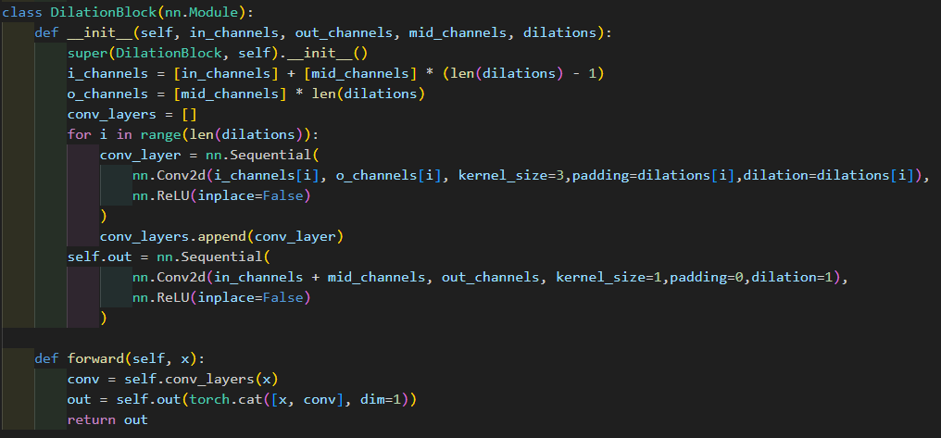
工作复现（1/8）
1.5:Dilation Conv

Slide 26
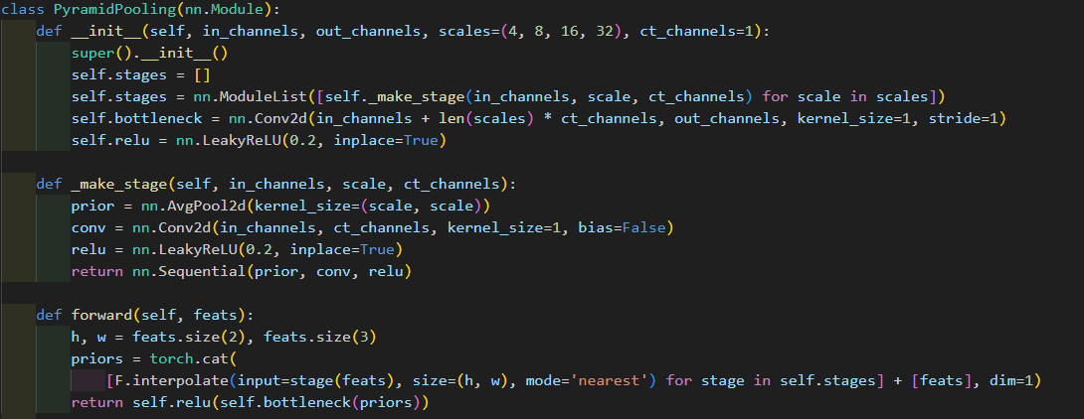
工作复现（1/8）
1.6:Pyramid Pooling

Slide 27
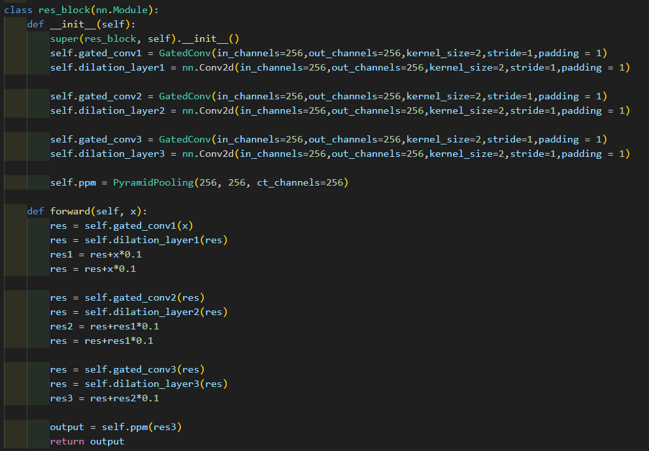
工作复现（1/8）
1.7:resblock

Slide 28
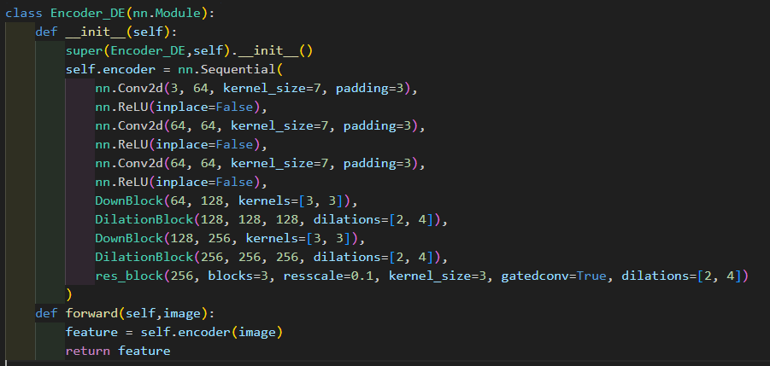
工作复现（1/8）
1.Shared encoder for Detection and Elimination Branch
通过nn.Sequential搭建序贯模型，其中降采样模块、感受野增强模块分别用类实现

Slide 29
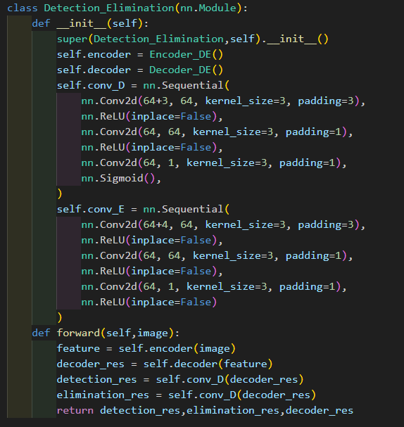
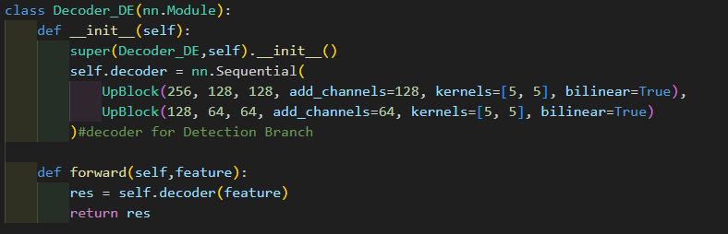
工作复现（1/8）
1.Shared decoder for Detection and Elimination Branch
通过nn.Sequential搭建序贯模型，其中降采样模块、感受野增强模块分别用类实现

Slide 30
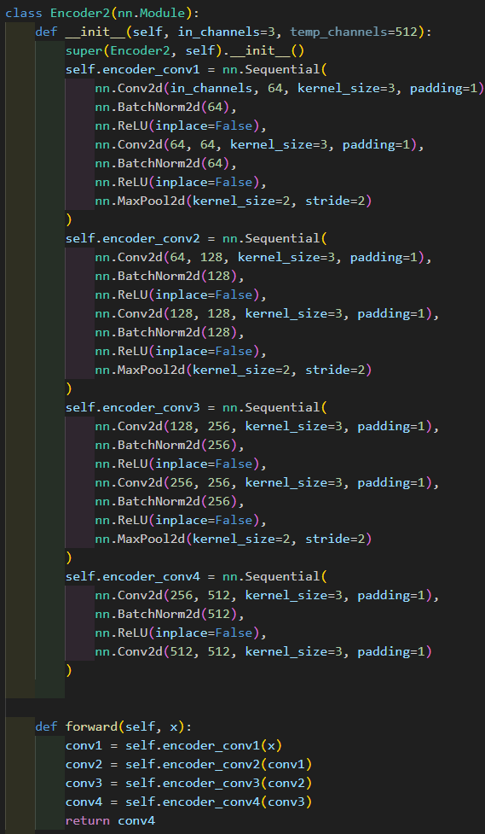
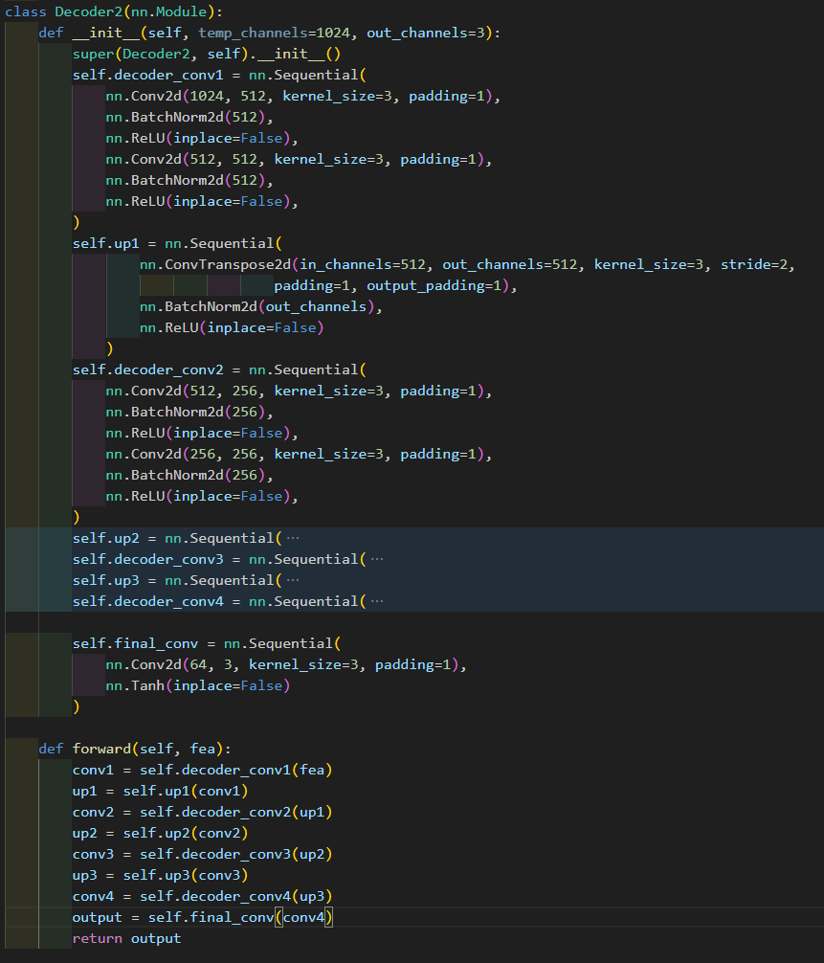
工作复现（1/8）
Encoder and Decoder for inpainting branch

Slide 31
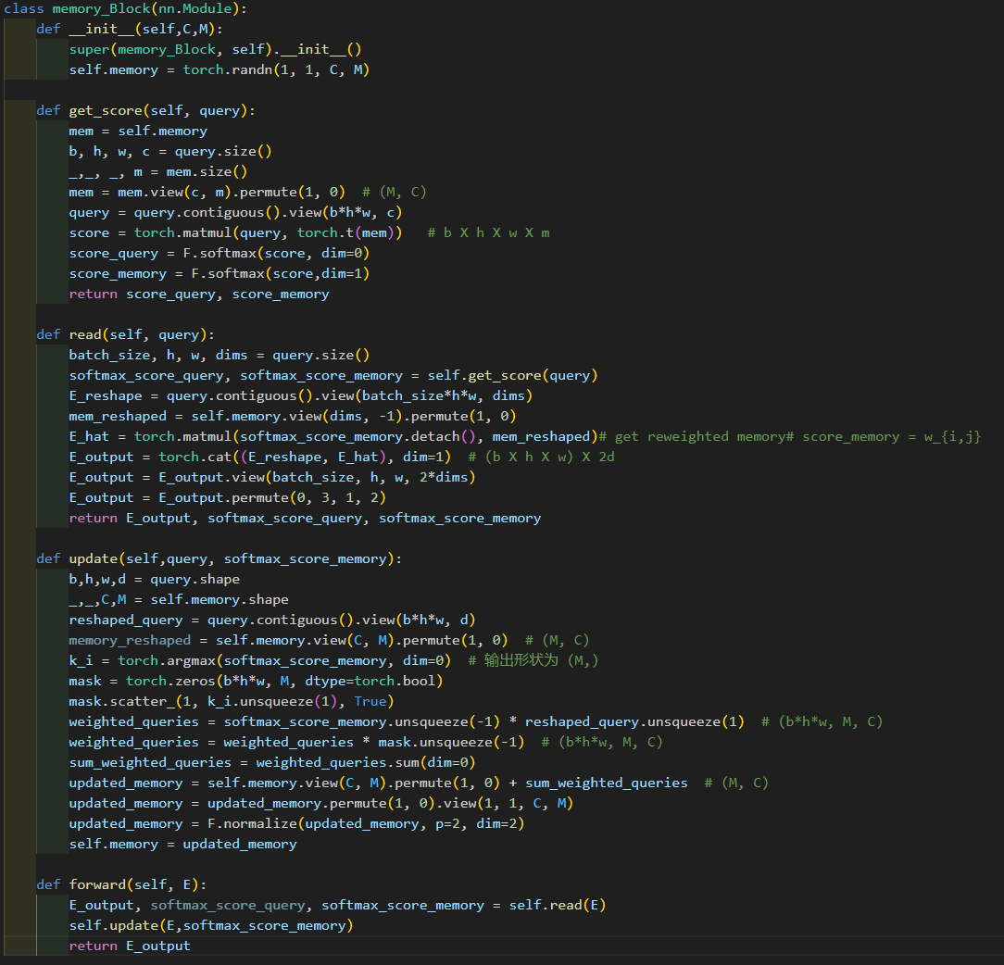
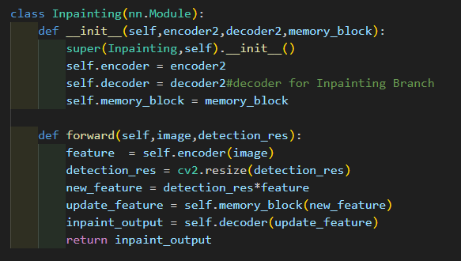
工作复现（1/8）
Encoder and Decoder for inpainting branch

Slide 32
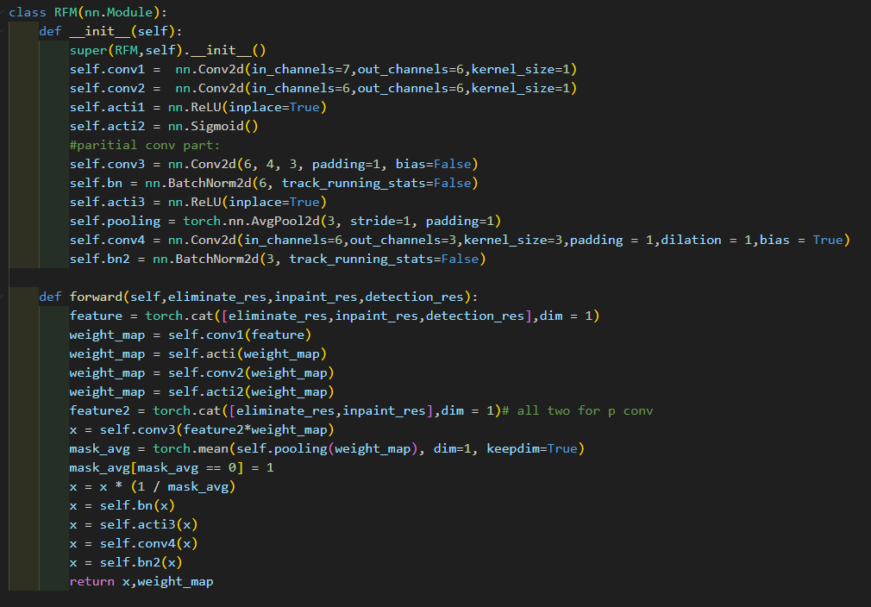
工作复现（1/8）
Encoder and Decoder for inpainting branch

Slide 33
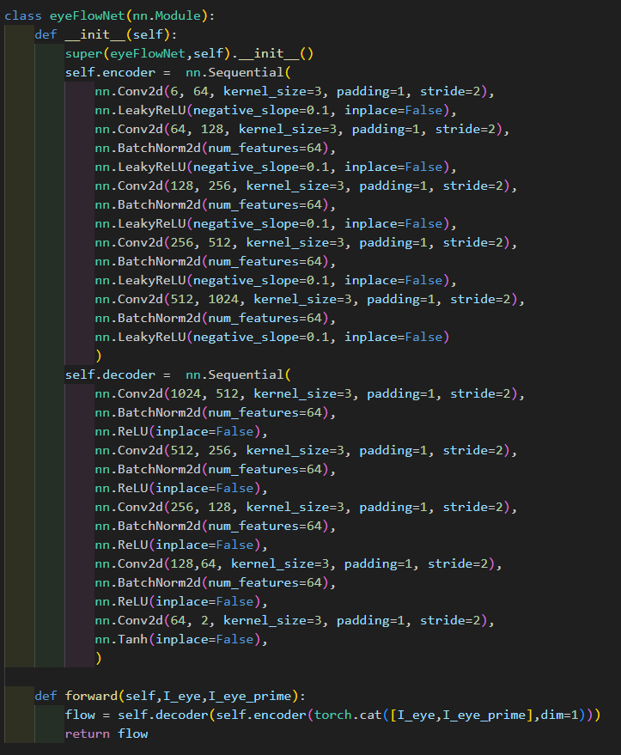
工作复现（1/8）
Encoder and Decoder for inpainting branch

Slide 34
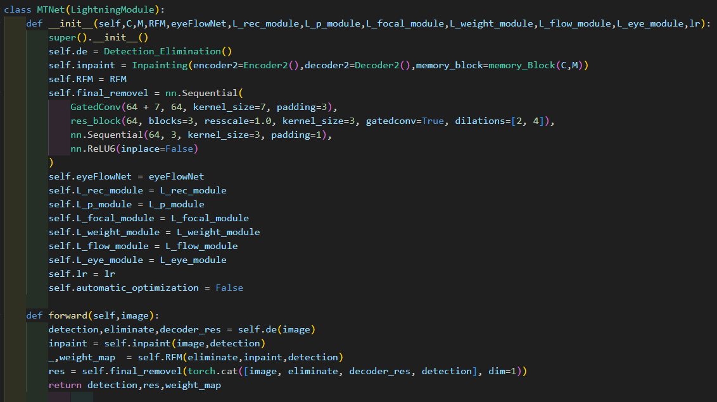
工作复现（1/8）
Encoder and Decoder for inpainting branch

Slide 35

工作复现（1/8）
Encoder and Decoder for inpainting branch

Slide 36
感谢各位评委老师！
申请人 常浩泽
Notes:
我的介绍到此结束，感谢各位评委老师的批评指正。

